Slide 1
Presentación Fase 2
Integrantes: Paolo Díaz, Rafael Mallea, Rodrigo Ríos

Slide 2
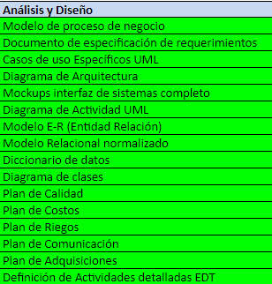
Lista de documentos

Slide 3
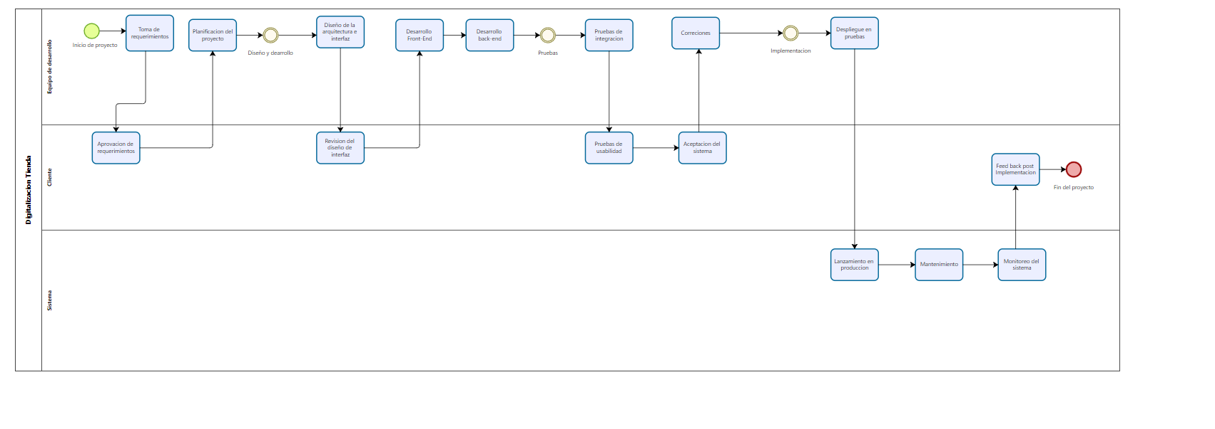
Modelo de proceso de negocios

Slide 4
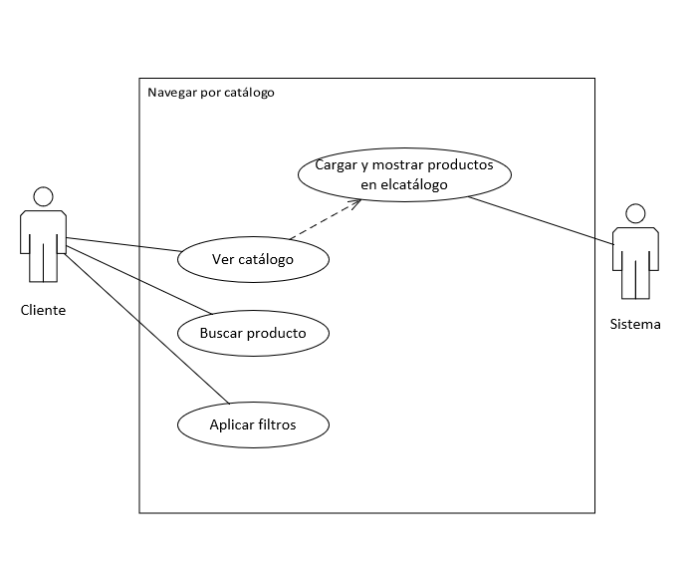
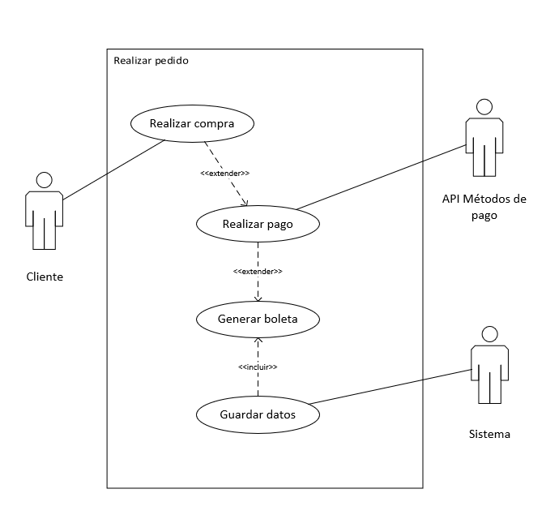
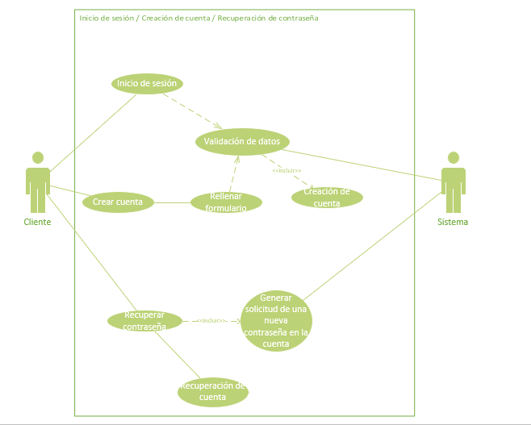
Casos de uso

Slide 5
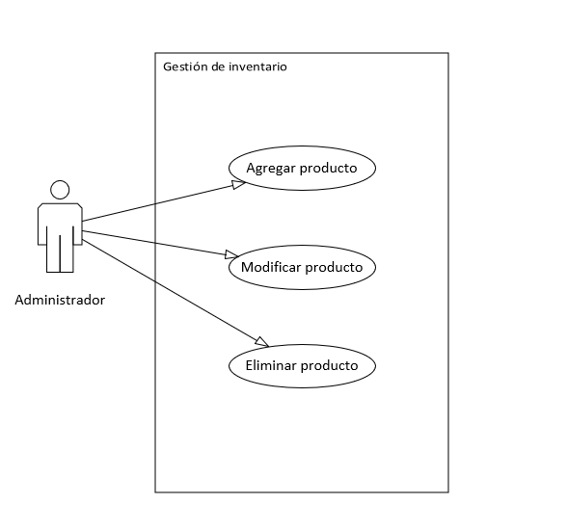
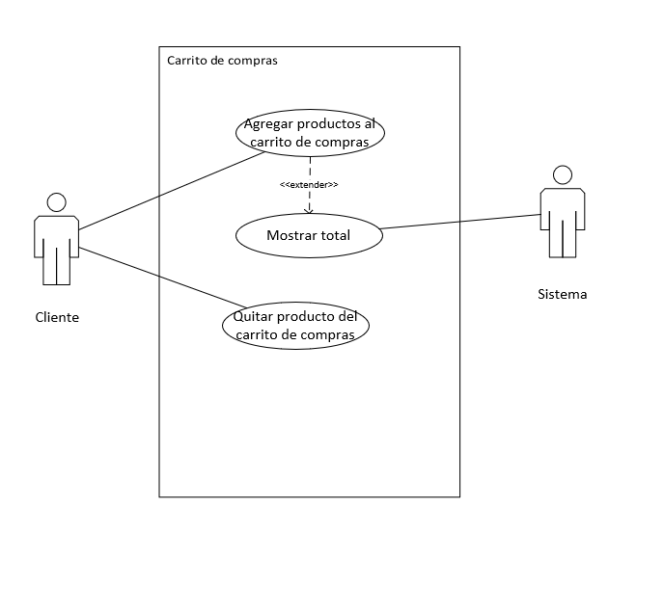

Slide 6
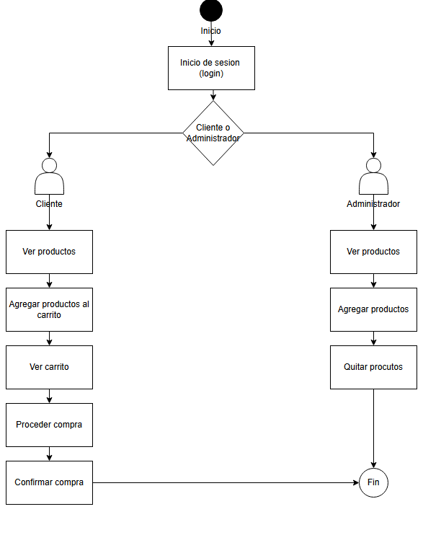
Diagrama de actividad

Slide 7
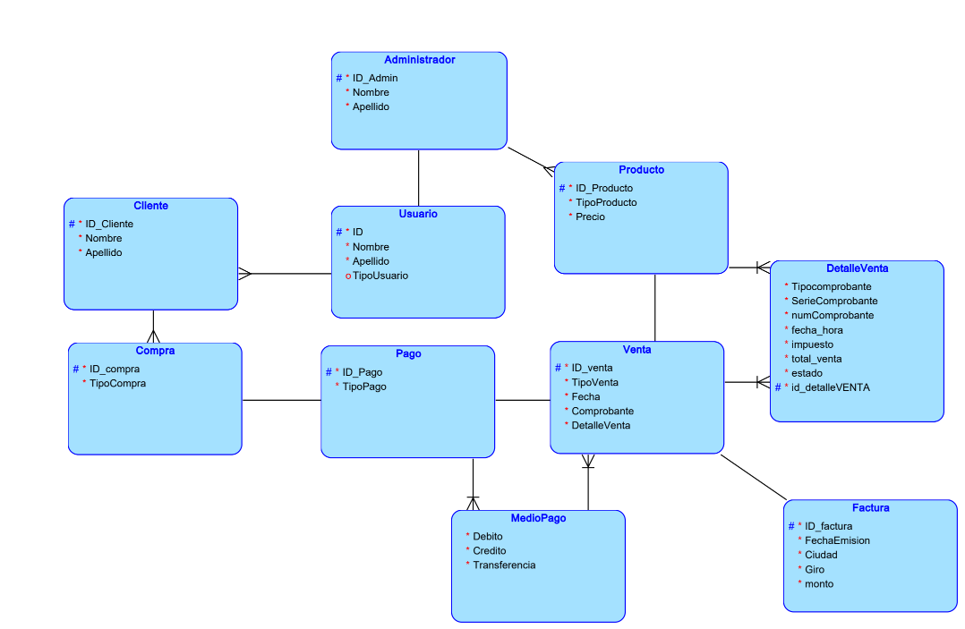
Modelo relacional normalizado

Slide 8
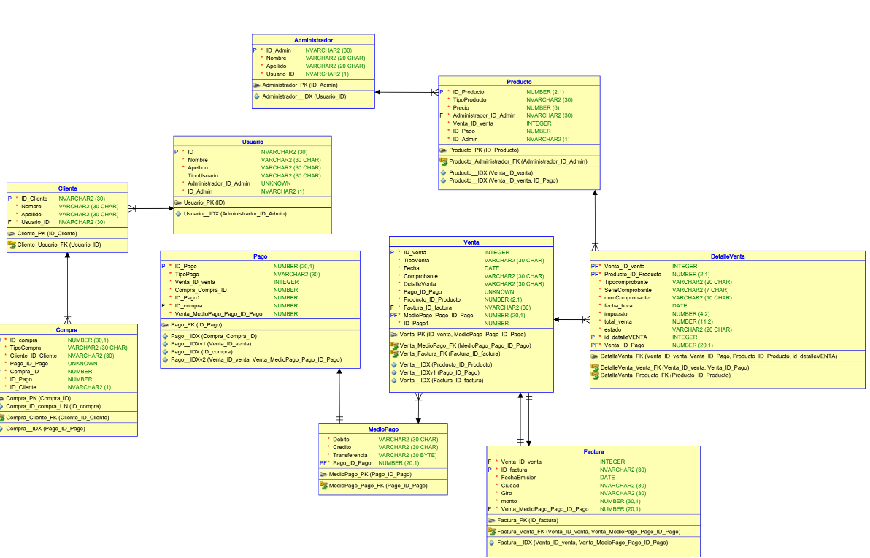
Modelo entidad relación

Slide 9
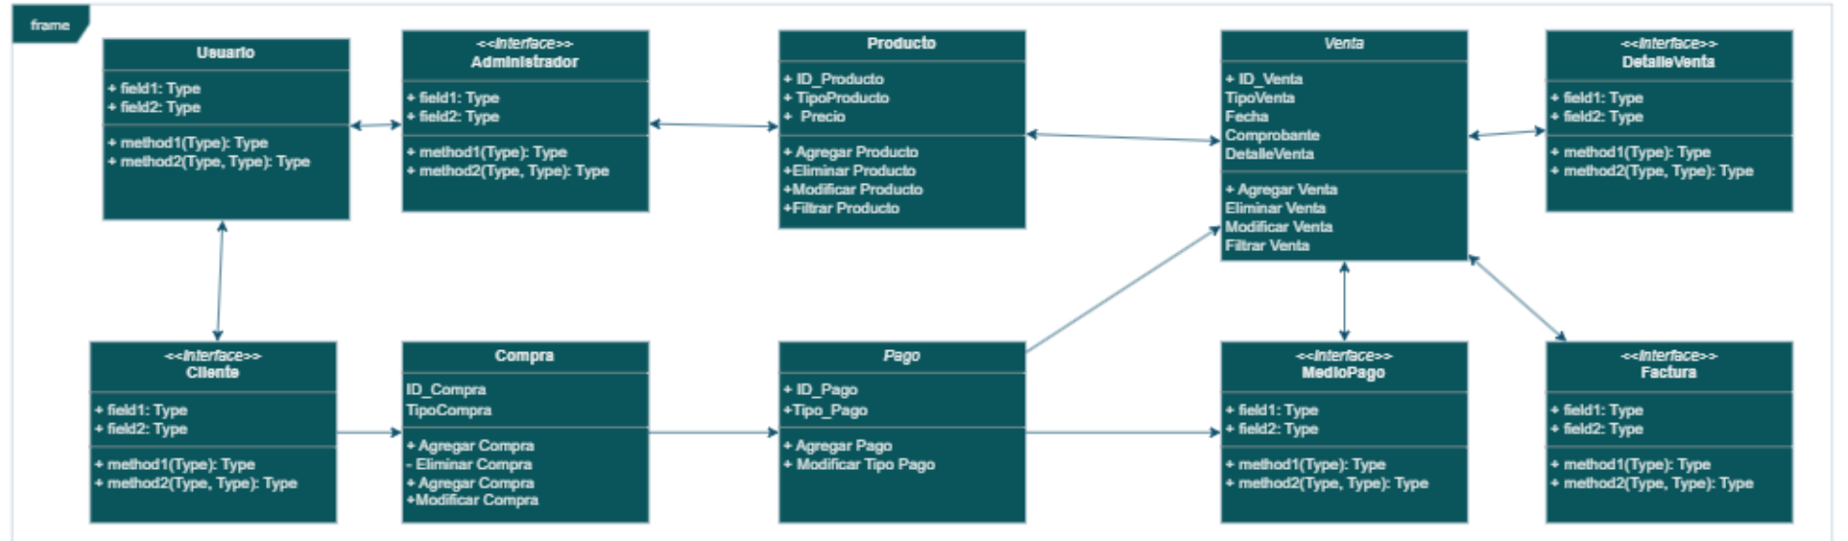
Diagrama de clases

